Slide 1

중급C조 이영록 윤태검 정강민 방주안
창원시 전기차 충전소 입지선정
빅데이터 분석 결과 보고서

Slide 2

CONTENTS
01 기획의 배경 및 목적
02 데이터 수집
03 데이터 분석내용 및 결과
04 활용 방안 및 기대효과

Slide 3
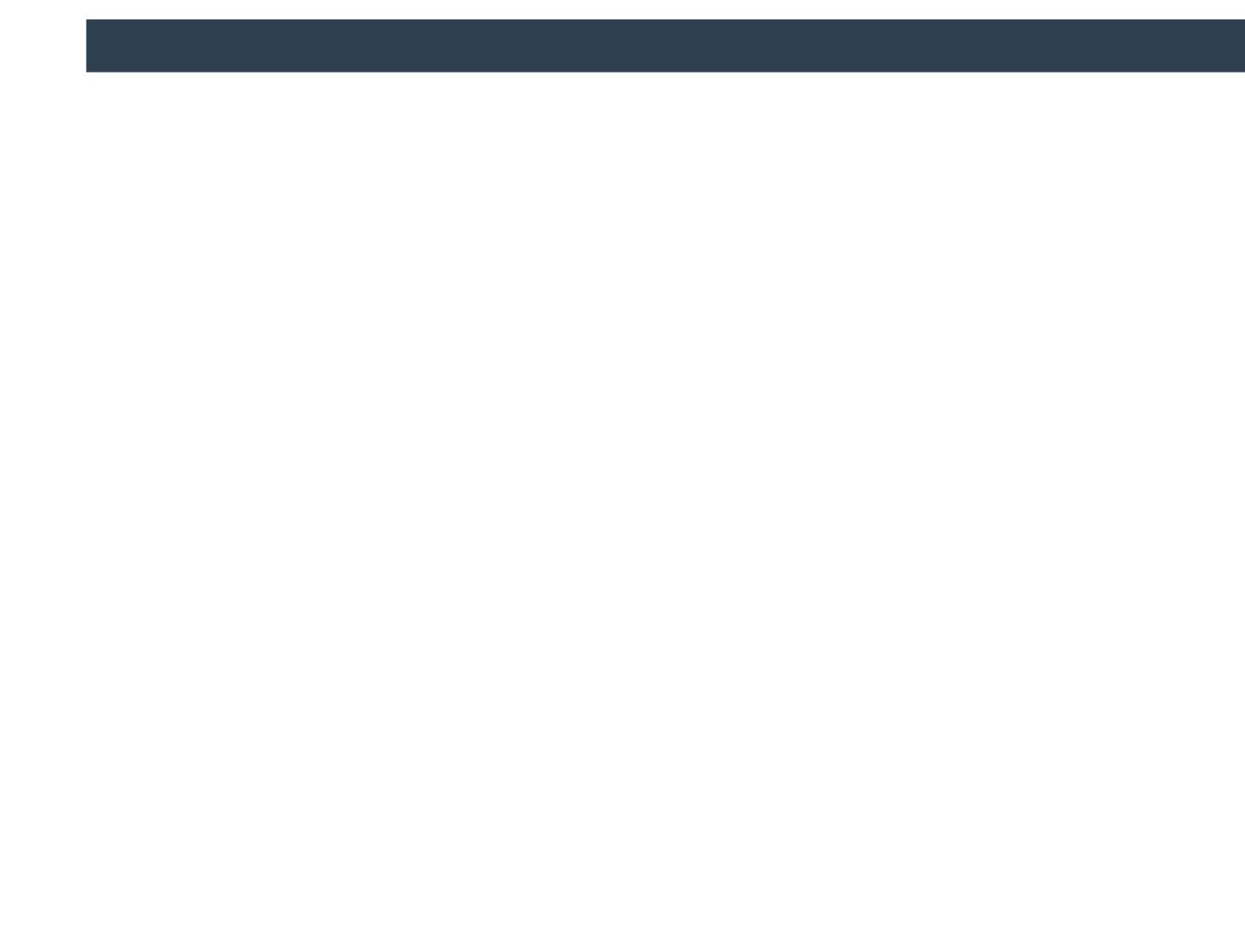
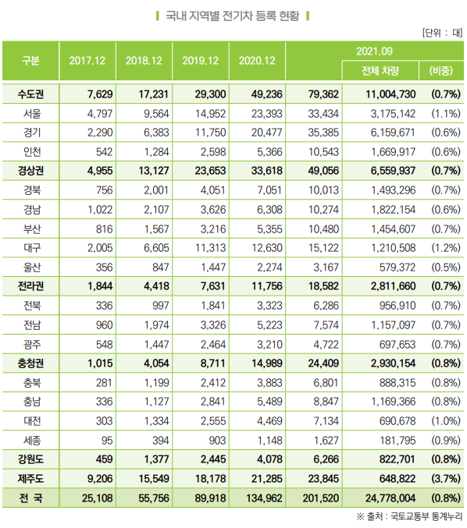
01 기획의 배경 및 목적
전기차 시장의 급성장
- 전기차 등록 현황은 2017년 12월 이후 4년 만에 8배 증가
- 경남 지역도 2021년 9월 기준 1만 대 이상 등록

Slide 4
01 기획의 배경 및 목적
창원의 전기차 보급 현황
- 경남 내 전기차량 보급대수는 3,951대 중 창원이 도내 최다
- 창원시의 전기차 비중이 경상남도 전체의 ¼ 이상 차지
- 2021년 기준 1,000대 보급 달성

Slide 5
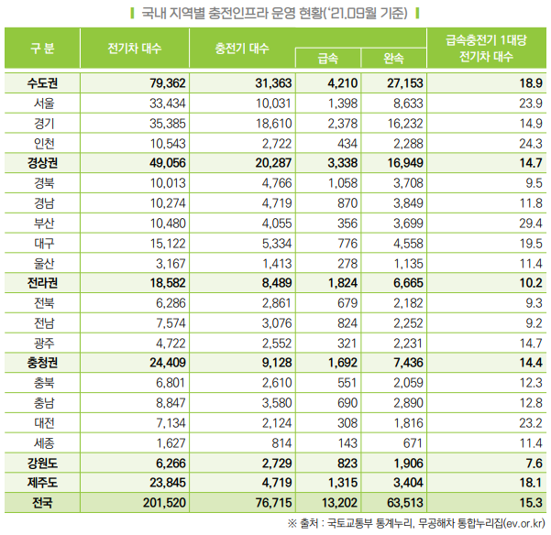
01 기획의 배경 및 목적
전기차 수 증가율을 따라잡지 못하는 충전 설비
 | 전기차 대수 | 충전기 대수 | 충전기 1기당 전기차 대수
2017 | 25,108 | 13,676 | 1.8
2021.9 | 201,520 | 72,105 | 2.7
 | 급속충전기 | 완속충전기 | 급속충전기 비율
2017 | 3,343 | 10,333 | 24.4
2021.9 | 13,202 | 63,513 | 17.2
 | 급속충전기 | 완속충전기 | 급속충전기 비율
전국 | 13,202 | 63,513 | 17.2
창원 | 228 | 1,523 | 15.0
- 전기차 중가율을 충전 설비가 따라가지 못함.
- 그마저도 완속충전기 위주로 보급되어 급속충전기 부족
- 창원시 또한 대부분 완속충전기 위주로 설치

Slide 6
01 기획의 배경 및 목적
주유소 대비 떨어지는 접근성
주유소 |  | 전기차 충전소
휘발유, 경유, 천연가스 등 | 연료 | 전기
주유구 연료 투입 | 연료공급 방식 | 내장 배터리 충전
11,188 | 설치 개수(전국) (2021 기준) | 4,095
1-2분 (셀프주유소: 1회당 최대 4분 제한) | 100% 연료공급 소요시간 | 급속:1시간 20분~2시간 30분 완속:10시간~33시간
없음 | 충전속도 조절 | 있음 (80% 충전 이후 구간 등)
도로변 | 주요입지 | 공공기관, 공영주차장 아파트단지 내
☞데이터 분석을 통해 창원시에 충전소가 필요한 지역 선정계획

Slide 7
02 데이터 분석
1. 데이터 수집
대상 구분 | 수집 데이터 | 데이터 보유기관 | 형식 | 데이터 기준일
수요 밀도 | 창원시 주민등록 인구 현황 | 창원 데이터 포털 | xlsx | 2022 - 05
 | 전기차 누적 등록 대수 | 국토 교통부 | xlsx | 2021 - 06
 | 충전소 구축현황 | 창원 데이터 포털 | xlsx | 2022-02-03
격자 지도 | 창원시 지도 | 국토 정보 지리원 | shp
건물 데이터 | 도로명 전자지도 | 도로명 주소 안내시스템 | shp
공공부지 데이터 | 경상남도 창원시 주차장 현황 | 공공 데이터 포털 | xlsx | 2022-03-16
 | 창원시 관광 지도 | 공공 데이터 포털 | jpg | 2021-09-30
 | 창원 건물 정보 | 국가 공간 정보 포털 |  | 2022 - 05

Slide 8
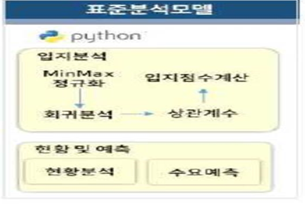
2. 표준 분석 모델 적용
02 데이터 분석
표준모델 분석 :데이터의 패턴을 파악하고 현황분석 결과를 기반으로 입지분석 기능을 모델링 하는 단계
지역별 인구수, 전기차 충전소 등 각
데이터별 우선순위 적용하여 입지 분석

Slide 9
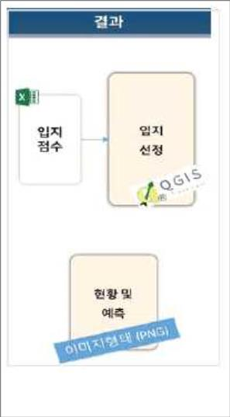
02 데이터 분석
3. 시각화 도출
목적에 맞는 전략을 제공하기 위해
도출해낸 결과를 시각화 하여 분석 합니다.

Slide 10
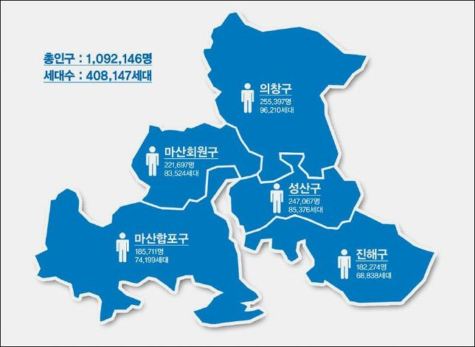
03 분석 결과
창원시 인구 현황
 |  | 2022년 5월말 인구 현황
【창원시】 |  |  |  |  |  |  |  |  |  | (단위 : 세대, 명)
읍 면 동 별 | 인 구 |  |  | 한 국 인 (주민등록인구) |  |  |  | 외 국 인 (출입국관리소 등록신고)
 | 소계 | 남 | 여 | 소계 | 남 | 여 | 세대수 | 소계 | 남 | 여
합 계 | 1,040,355 | 528,064 | 512,291 | 1,027,429 | 520,548 | 506,881 | 455,747 | 12,926 | 7,516 | 5,410
의창구 | 219,569 | 111,993 | 107,576 | 216,665 | 110,386 | 106,279 | 96,406 | 2,904 | 1,607 | 1,297
동읍 | 19,749 | 10,122 | 9,627 | 19,591 | 10,035 | 9,556 | 9,144 | 158 | 87 | 71
북면 | 43,210 | 21,767 | 21,443 | 43,003 | 21,673 | 21,330 | 16,587 | 207 | 94 | 113
대산면 | 7,388 | 3,846 | 3,542 | 7,078 | 3,585 | 3,493 | 3,692 | 310 | 261 | 49
의창동 | 50,296 | 25,427 | 24,869 | 50,061 | 25,354 | 24,707 | 21,270 | 235 | 73 | 162
팔룡동 | 26,539 | 13,723 | 12,816 | 25,817 | 13,180 | 12,637 | 11,143 | 722 | 543 | 179
명곡동 | 41,647 | 21,158 | 20,489 | 41,035 | 20,868 | 20,167 | 18,339 | 612 | 290 | 322
봉림동 | 30,740 | 15,950 | 14,790 | 30,080 | 15,691 | 14,389 | 16,231 | 660 | 259 | 401
성산구 | 253,466 | 129,706 | 123,760 | 250,147 | 127,618 | 122,529 | 106,275 | 3,319 | 2,088 | 1,231
반송동 | 40,705 | 20,464 | 20,241 | 40,478 | 20,360 | 20,118 | 15,476 | 227 | 104 | 123
용지동 | 29,080 | 14,584 | 14,496 | 28,809 | 14,468 | 14,341 | 13,214 | 271 | 116 | 155
중앙동 | 35,622 | 19,313 | 16,309 | 34,507 | 18,648 | 15,859 | 18,235 | 1,115 | 665 | 450
상남동 | 27,415 | 13,752 | 13,663 | 27,241 | 13,683 | 13,558 | 10,714 | 174 | 69 | 105
사파동 | 46,068 | 22,901 | 23,167 | 45,823 | 22,809 | 23,014 | 19,372 | 245 | 92 | 153
가음정동 | 40,049 | 20,294 | 19,755 | 39,771 | 20,143 | 19,628 | 16,044 | 278 | 151 | 127
성주동 | 26,188 | 13,731 | 12,457 | 25,854 | 13,468 | 12,386 | 9,731 | 334 | 263 | 71
웅남동 | 8,339 | 4,667 | 3,672 | 7,664 | 4,039 | 3,625 | 3,489 | 675 | 628 | 47
마산합포구 | 182,860 | 91,068 | 91,792 | 180,974 | 89,979 | 90,995 | 84,910 | 1,886 | 1,089 | 797
구산면 | 4,360 | 2,336 | 2,024 | 4,174 | 2,162 | 2,012 | 2,339 | 186 | 174 | 12
진동면 | 12,208 | 6,263 | 5,945 | 12,031 | 6,181 | 5,850 | 5,541 | 177 | 82 | 95
진북면 | 3,654 | 2,075 | 1,579 | 3,347 | 1,799 | 1,548 | 1,764 | 307 | 276 | 31
진전면 | 3,905 | 1,939 | 1,966 | 3,824 | 1,881 | 1,943 | 2,188 | 81 | 58 | 23
현동 | 14,069 | 7,000 | 7,069 | 13,979 | 6,943 | 7,036 | 5,678 | 90 | 57 | 33
가포동 | 1,869 | 956 | 913 | 1,834 | 929 | 905 | 1,102 | 35 | 27 | 8
월영동 | 42,799 | 21,264 | 21,535 | 42,407 | 21,080 | 21,327 | 17,048 | 392 | 184 | 208
문화동 | 11,260 | 5,600 | 5,660 | 11,071 | 5,506 | 5,565 | 5,960 | 189 | 94 | 95
반월중앙동 | 14,318 | 6,935 | 7,383 | 14,261 | 6,917 | 7,344 | 6,445 | 57 | 18 | 39
완월동 | 9,007 | 4,353 | 4,654 | 8,973 | 4,346 | 4,627 | 4,094 | 34 | 7 | 27
자산동 | 10,172 | 4,990 | 5,182 | 10,143 | 4,984 | 5,159 | 4,804 | 29 | 6 | 23
교방동 | 16,215 | 8,025 | 8,190 | 16,165 | 8,016 | 8,149 | 7,308 | 50 | 9 | 41
오동동 | 19,437 | 9,602 | 9,835 | 19,325 | 9,555 | 9,770 | 10,644 | 112 | 47 | 65
합포동 | 7,273 | 3,650 | 3,623 | 7,238 | 3,638 | 3,600 | 3,802 | 35 | 12 | 23
산호동 | 12,314 | 6,080 | 6,234 | 12,202 | 6,042 | 6,160 | 6,193 | 112 | 38 | 74
마산회원구 | 187,099 | 93,681 | 93,418 | 185,215 | 92,676 | 92,539 | 82,666 | 1,884 | 1,005 | 879
내서읍 | 63,294 | 31,781 | 31,513 | 62,867 | 31,562 | 31,305 | 25,151 | 427 | 219 | 208
회원1동 | 10,171 | 5,006 | 5,165 | 10,128 | 4,998 | 5,130 | 5,209 | 43 | 8 | 35
회원2동 | 10,085 | 4,970 | 5,115 | 10,044 | 4,961 | 5,083 | 4,608 | 41 | 9 | 32
석전동 | 16,763 | 8,331 | 8,432 | 16,674 | 8,297 | 8,377 | 7,867 | 89 | 34 | 55
회성동 | 5,959 | 3,013 | 2,946 | 5,930 | 3,008 | 2,922 | 3,083 | 29 | 5 | 24
양덕1동 | 10,945 | 5,479 | 5,466 | 10,856 | 5,446 | 5,410 | 5,484 | 89 | 33 | 56
양덕2동 | 30,978 | 15,244 | 15,734 | 30,869 | 15,178 | 15,691 | 11,877 | 109 | 66 | 43
합성1동 | 9,234 | 4,681 | 4,553 | 9,176 | 4,659 | 4,517 | 4,557 | 58 | 22 | 36
합성2동 | 7,724 | 3,853 | 3,871 | 7,455 | 3,730 | 3,725 | 4,209 | 269 | 123 | 146
구암1동 | 8,858 | 4,429 | 4,429 | 8,776 | 4,405 | 4,371 | 4,362 | 82 | 24 | 58
구암2동 | 9,391 | 4,709 | 4,682 | 9,267 | 4,650 | 4,617 | 4,417 | 124 | 59 | 65
봉암동 | 3,697 | 2,185 | 1,512 | 3,173 | 1,782 | 1,391 | 1,842 | 524 | 403 | 121
진해구 | 197,361 | 101,616 | 95,745 | 194,428 | 99,889 | 94,539 | 85,490 | 2,933 | 1,727 | 1,206
충무동 | 16,824 | 8,756 | 8,068 | 16,699 | 8,677 | 8,022 | 7,807 | 125 | 79 | 46
여좌동 | 8,530 | 4,215 | 4,315 | 8,439 | 4,178 | 4,261 | 4,386 | 91 | 37 | 54
태백동 | 3,861 | 1,935 | 1,926 | 3,845 | 1,930 | 1,915 | 2,040 | 16 | 5 | 11
경화동 | 11,056 | 5,590 | 5,466 | 11,003 | 5,563 | 5,440 | 4,638 | 53 | 27 | 26
병암동 | 7,425 | 3,658 | 3,767 | 7,389 | 3,645 | 3,744 | 3,428 | 36 | 13 | 23
석동 | 17,515 | 9,015 | 8,500 | 17,407 | 8,966 | 8,441 | 7,223 | 108 | 49 | 59
이동 | 8,637 | 4,578 | 4,059 | 8,557 | 4,546 | 4,011 | 4,758 | 80 | 32 | 48
자은동 | 21,130 | 10,510 | 10,620 | 21,026 | 10,487 | 10,539 | 8,834 | 104 | 23 | 81
덕산동 | 10,069 | 4,960 | 5,109 | 10,030 | 4,946 | 5,084 | 4,199 | 39 | 14 | 25
풍호동 | 25,515 | 12,751 | 12,764 | 25,447 | 12,721 | 12,726 | 9,176 | 68 | 30 | 38
웅천동 | 13,213 | 6,766 | 6,447 | 13,004 | 6,599 | 6,405 | 5,415 | 209 | 167 | 42
웅동1동 | 8,137 | 4,395 | 3,742 | 7,579 | 3,883 | 3,696 | 3,442 | 558 | 512 | 46
웅동2동 | 45,449 | 24,487 | 20,962 | 44,003 | 23,748 | 20,255 | 20,144 | 1,446 | 739 | 707
창원시 주민들 인구수의 데이터를 지역으로 나눠 그룹으로 분류하면 의창구에 인구가 가장 많고 그 다음이 성산구 이다.
출처 : 창원 데이터 포털

Slide 11
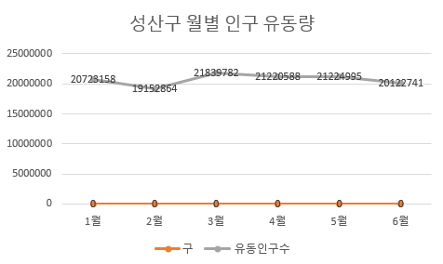
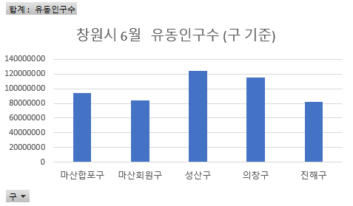
03 분석 결과
창원의 인구 유동량 데이터를 분석하여 창원의 지역별 그리고 월별 인구수 유동량을 파악 할 수 있었습니다.
출처 : 창원 데이터 포털

Slide 12
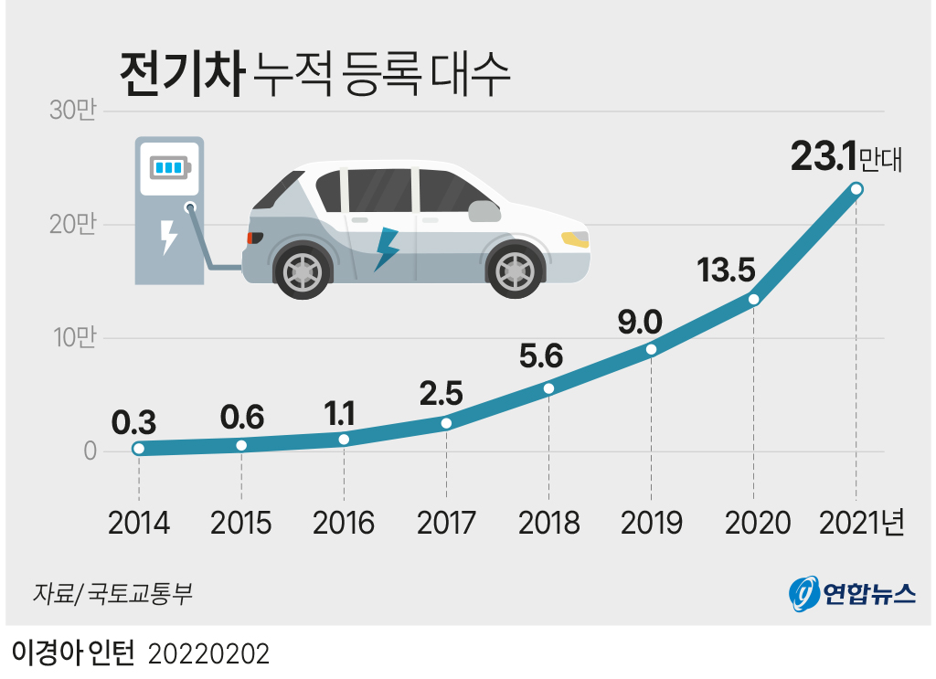
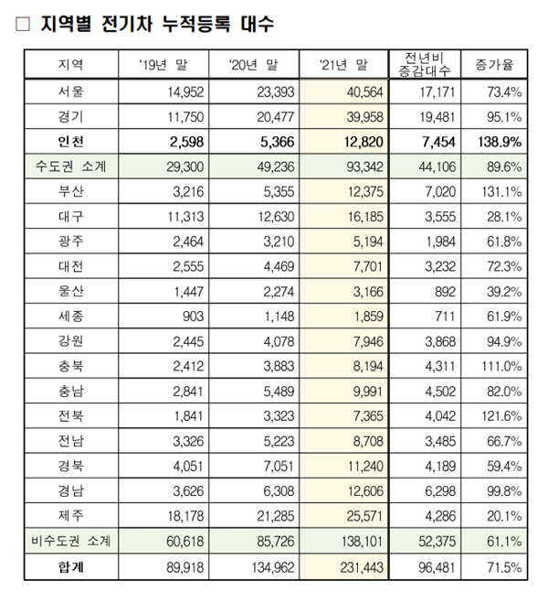
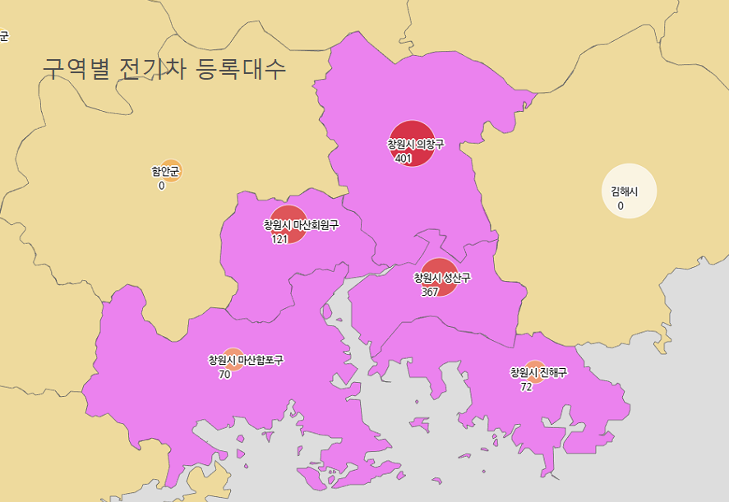
03 분석 결과
전기차 누적등록 데이터를 활용하여 지역 별로 전기차 등록 현황을 파악하고 전기차 대수 증가율을 파악하여 작년 대비 전기차가 100% 증가를 확인하였습니다.
그리고 창원시 의창구, 성산구에 전기차가 가장 많이 있는 것을 알 수 있습니다.

Slide 13
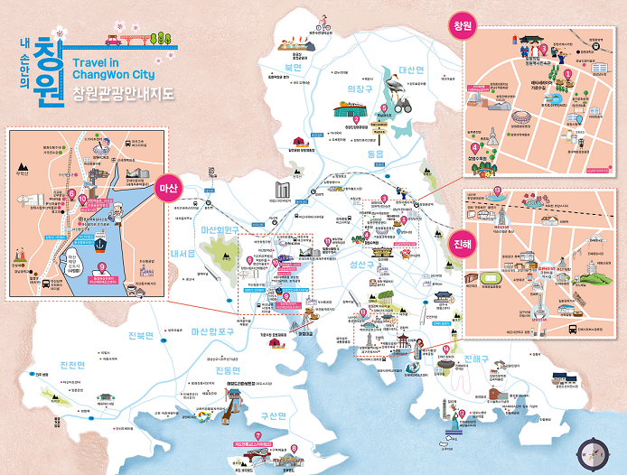
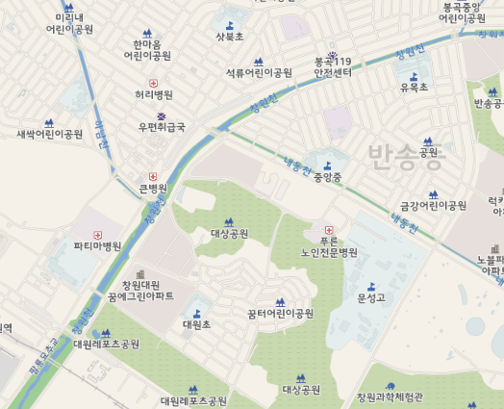
03 분석 결과
창원의 공공 지도 및 관광 안내 지도 를
통해 창원 공공 시설 과 관광객들의 주요시설과 공공 건물 부지 를 대학교, 아파트,병원 등 건물 종류에 따라 분류 하여 우선순위를 부여 할 수 있었습니다.

Slide 14
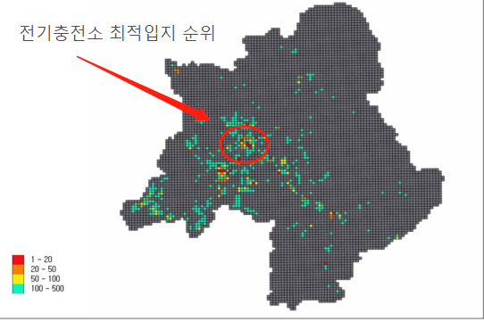
전기차 충전소 개수 와 위치 및 지도 현황을 토대로 전기차 등록 수 대비 전기차 충전소 부족 지역과 향후 충전소가 필요할 개수를 도출합니다.
03 분석 결과
 | 건물 1 | 건물 2 | 건물 3
건물 종류 | 일반 음식점 휴게소 등 | 대학교, 아파트, 병원 등 | 대형 판매점,종합 병원 등
 | 공영 주차장 | 건물1 | 건물2 관광지 | 건물3 | 관공서
우선순위 | 2 | 4 | 3 | 2 | 1
도출해낸 결과를 통해 지역의 건물에 따른 우선순위 와 인구 유통량이 많은 특정 지점에 순위를 메겨 전기차 충전소 인프라 확보 및 입지 선정이 가능 합니다.

Slide 15
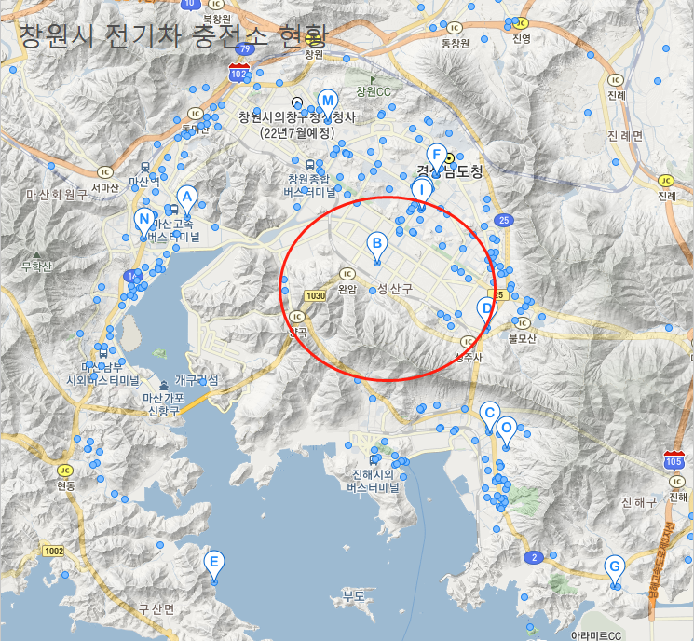
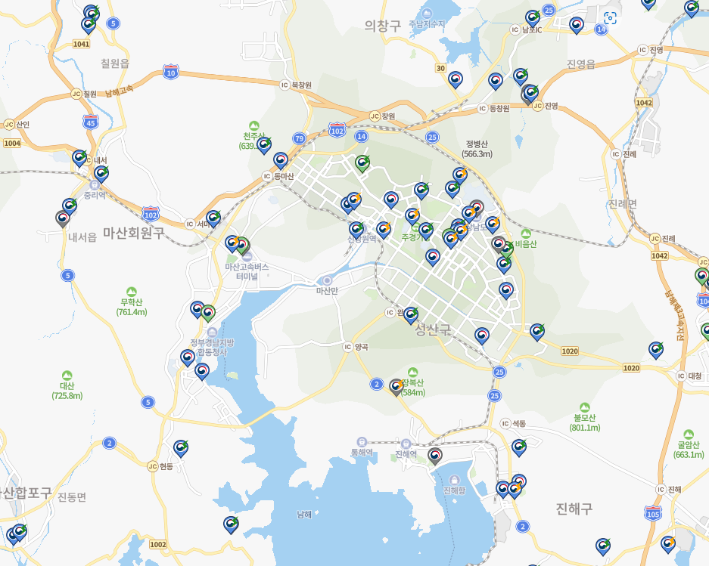
위의 데이터 분석 결과와 창원 전기차 충전소 현황 데이터를 토대로 창원시 성산구가 새로 지을 충전소 입지로 적합
03 분석 결과

Slide 16
04 활용방안 및 기대효과
활용방안
표준화된 모델 기반의 분석 프로세스 운영해 신속·효율적 건설부지 설정 도움
전기차 충전소 관련 정책 수립 및 적용에 활용 가능
주거인구, 인구밀도, 교통량, 기존 충전소 수 등을 종합적으로 고려해 입지별 추천 순위 제공
입지 선정 모델 기반으로 지역별 수요를 만족하는 충전소 배치
기대효과
창원시 전기차 충전소 부족 문제를 해결 - 전기차 충전소를 확충하는 당면과제 해결 - 전기차 장려정책 및 전기차 중심의 개편 움직임에 대응
창원시 전기차 충전소의 실시간 고장유무 확인 - 위치 정보에 고장과 운영 현황을 알리는 기능 추가 - 해당 충전소를 이용하기에 앞서 사전 정보 제공
전기차 충전소 지리적 낭비 방지 및 효율적 배치 - 인구밀도와 충전소 부족 지역에 우선적으로 신규 건설 - 점진적으로 일반 주유소 수준 접근성으로 향상 기대
창원시 전기차 수요 증가 - 전기차 운행에 유리한 환경을 만들어 수요 유도 - 전기차 구입 의사결정에서 큰 고민인 충전 문제 해결

Slide 17

T h a n k Y o u !

